Slide 1
โครงการระบบบริหารงานบำรุงทาง
Thailand Pavement Management System
(TPMS 2009)
ธันวิน สวัสดิศานต์
ส่วนพัฒนาระบบบริหารงานบำรุงทาง
สำนักบริหารบำรุงทาง

Slide 2
หัวข้อการนำเสนอ
แนวทางการวิเคราะห์วิธีการซ่อมบำรุงที่เหมาะสม
รายละเอียดของระบบ TPMS 2009
การใช้งานโปรแกรม
สรุป

Slide 3
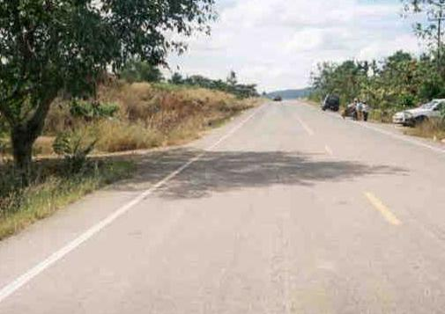
การเลือกวิธีการซ่อมบำรุงที่เหมาะสม ????
ADT < 3,000 คันต่อวัน
Crack area 15 %
ผิวเดิมเป็น AC 5 ซม.

Slide 4
การเลือกวิธีการซ่อมบำรุงที่เหมาะสม ????
ADT < 3,000 คันต่อวัน
Crack area 15 %
หลุมบ่อเป็นจำนวนมาก
ผิวเดิมเป็น DBS

Slide 5
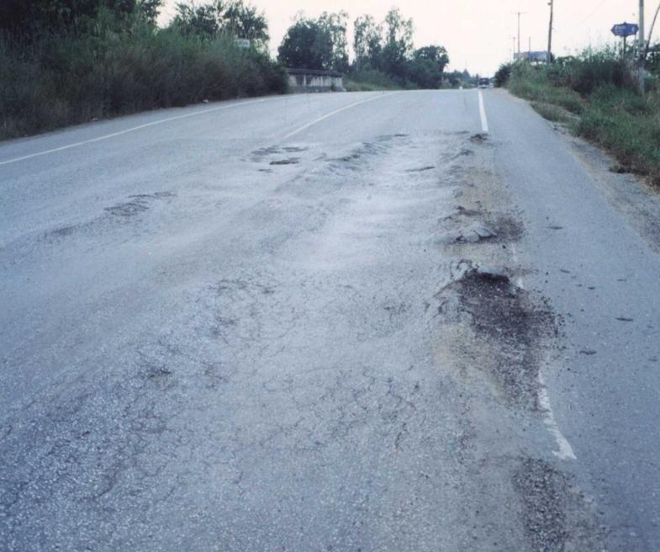
การเลือกวิธีการซ่อมบำรุงที่เหมาะสม ????
ADT 3,000 – 8,000 คันต่อวัน
Crack area 30 %
มีร่องล้อลึกมาก
ผิวเดิมเป็น AC 10 ซม.

Slide 6
หลักการวิเคราะห์วิธีการซ่อมบำรุงที่เหมาะสม
ต้องพิจารณาเป็นลำดับแรก
ความเหมาะสมด้านวิศวกรรม
(การวิเคราะห์ทางเลือกที่เป็นไปได้ โดยการกำหนดเงื่อนไขทางวิศวกรรม)
ความเหมาะสมทางเศรษฐศาสตร์
(การวิเคราะห์ทางเลือกที่ดีที่สุด ภายใต้งบประมาณที่จำกัดและไม่จำกัด)

Slide 7
ความถูกต้องตามหลักวิศวกรรม
เลือก เวลาและวิธีบำรุงรักษา ที่เหมาะสม
สอดคล้องกับสภาพและลักษณะความเสียหาย
สภาพให้บริการ
เรียบ
เริ่มขรุขระ
ควรปรับปรุง
งานบำรุง
เชิงป้องกัน
บำรุงปกติ
บำรุงตามกำหนดเวลา
พิเศษ+บูรณะ
งานบำรุง
เชิงแก้ไข
บูรณะหรือก่อสร้างใหม่
ทำการก่อสร้างใหม่
ทำการก่อสร้างใหม่
อายุบริการ

Slide 8
แนวทางการเลือกหมวดงานบำรุงรักษาทางที่เหมาะสม
รักษาสายทางที่ยังอยู่ในสภาพดีด้วยบำรุงปกติ
ปรับปรุงความเรียบ เสริมความแข็งแรงด้วยบำรุงตามกำหนดเวลา เพื่อมิให้สายทางเกิดความเสียหาย
ซ่อมบำรุงสายทางที่เสียหายด้วยบำรุงพิเศษ
สายทางที่เสียหายหนักจึงจะทำการบูรณะ

Slide 9
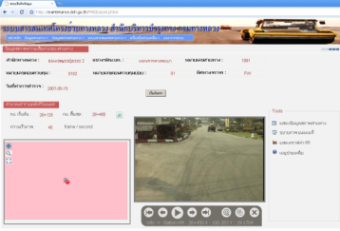
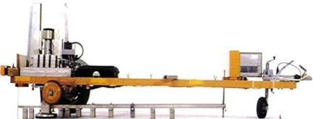
แนวทางในการพิจารณาเลือกวิธีการซ่อมบำรุงทางที่เหมาะสมที่สุด
การสำรวจสภาพสายทาง
และข้อมูลประวัติสายทาง
การทดสอบวัสดุและความแข็งแรงของโครงสร้างทาง
การประเมินสภาพสายทาง
แนวทางเลือกที่เป็นไปได้ในการซ่อมบำรุงทาง
การพิจารณาเลือกวิธีการซ่อมบำรุงทางที่เหมาะสมที่สุด

Slide 10
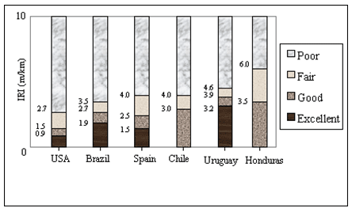
มาตรฐานค่า IRI ของประเทศต่างๆ

Slide 11
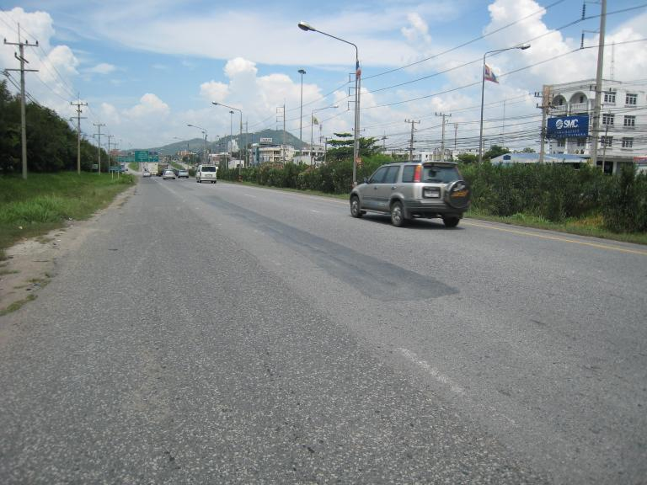
ค่า IRI เป็นตัวแทนสภาพการใช้งานที่ดี แต่ไม่ได้บอกทุกอย่าง
IRI = 2.4
Crack area 10 % ปะซ่อมแล้ว
มีร่องล้อลึกบางแห่ง
ผิวเดิมเป็น AC 10 ซม.

Slide 12
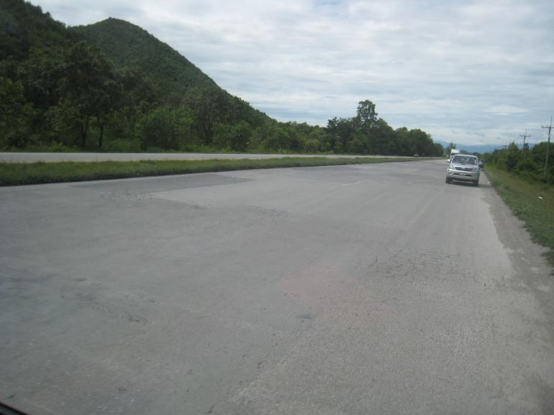
ค่า IRI เป็นตัวแทนสภาพการใช้งานที่ดี แต่ไม่ได้บอกทุกอย่าง
IRI = 3.0
Crack area 20 %
คันทางเสียรูปเป็นคลื่น
ผิวเดิมเป็น AC 10 ซม.
ความรู้และความเข้าใจด้านวิศวกรรมงานทางยังเป็นสิ่งสำคัญที่สุด

Slide 13
ROAD PAVEMENT RECYCLING TECHNOLOGIES
Asphalt w/c
Asphalt
Granular base
Recycle
150mm to 300mm typical
Subbase
COLD IN-PLACE PAVEMENT RECYCLING
Notes:
13
DIAGRAM ILLUSTRATING THE COLD IN PLACE RECYCLING PROCESS. ALL CRACKS ARE ELIMINATED AND THE LAYER IS STRENGTHENED BY THE SIMULTANEOUS ADDITION OF STABILISING AGENTS SUCH AS CEMENT OR BITUMINOUS PRODUCTS.
AFTER RECYCLING, A LAYER OF ASPHALT IS PAVED OVER THE COMPACTED RECYCLED LAYER.

Slide 14
การจัดลำดับความสำคัญของโครงการ
ความคุ้มค่าทางเศรษฐศาสตร์ (สายหลัก)
การวิเคราะห์ผลตอบแทนจากการลงทุน B/C Ratio
การคมนาคมของชุมชนท้องถิ่น (สายรอง)
การได้รับบริการขั้นต่ำ / ค่า IRI สูงสุดที่ยอมรับได้
แก้ไขปัญหาร้องเรียนจากประชาชนในพิ้นที่
ความสำคัญของสถานที่ (สถานที่ท่องเที่ยว ย่านชุมชน สถานที่สำคัญ) การตอบสนองนโยบายของรัฐ

Slide 15
หัวข้อการนำเสนอ
แนวทางการวิเคราะห์วิธีการซ่อมบำรุงที่เหมาะสม
รายละเอียดของระบบ TPMS 2009
การใช้งานโปรแกรม
สรุป

Slide 16
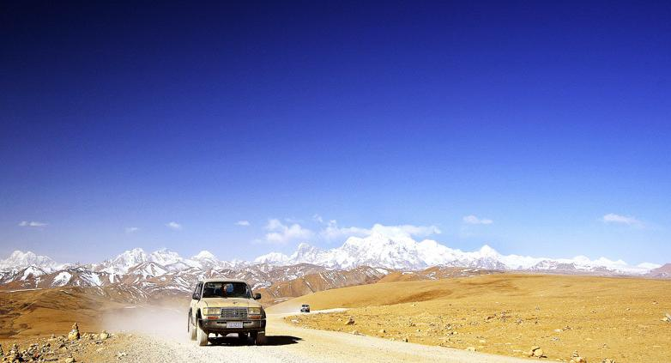
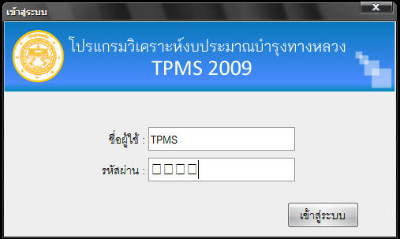
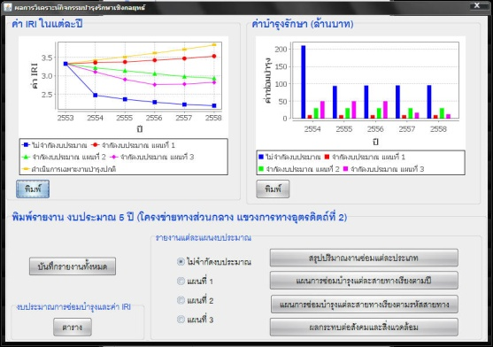
ระบบบริหารงานบำรุงทางหลวง
TPMS 2009
THAILAND PAVEMENT MANAGEMENT SYSTEM

Slide 17
แนวคิดการพัฒนาระบบ TPMS 2009
เพื่อเป็นเครื่องมือช่วยในการวิเคราะห์วิธีการซ่อมบำรุงทางที่เหมาะสมจากข้อมูลทั้งด้านวิศวกรรมและด้านเศรษฐศาสตร์
สามารถวิเคราะห์ข้อมูลระดับโครงการ โครงข่ายย่อย และโครงข่ายทั้งประเทศ
สามารถวิเคราะห์แนวทางในการใช้งบประมาณในการบำรุงทางให้เกิดประโยชน์สูงสุด ภายใต้ข้อจำกัดต่างๆ
สามารถจัดทำแผนระยะสั้นและแผนระยะยาว
สามารถจัดทำแผนงานบำรุงรักษา โดยแสดงผลการวิเคราะห์ได้ในรูปแบบรายงาน และรูปแบบของระบบ GIS

Slide 18
กระบวนการวิเคราะห์ของ TPMS 2009
Central road database
TPMS database
Update input data (t+1)
Input data
1 Road data
Vehicle data
Maintenance data
Budget
Year (t)
Vehicle speed, Fuel, oil,
part, tyre consumption
Environmental model
Road & Vehicle
Data
Road user effect model
Road_user_ cost_1 (Routine maintenance)
Road_user_ cost_2 (perform j maintenance)
Emission
and
Used energy
Budget
Opimization model
Road Data
Deterioration model
Unlimited budget
Limited budget
Maintenance plan in year t
and
Maintenance cost in year t
1 Select Max. net benefit
2 Maximize
∑ benefit
; where
benefit/cost > 0
1 Select Max. benefit/cost
2 Maximize ∑ benefit
; where
∑ Maintenance cost in year t ≤ Budget in year t
Maintenance
& Road data
IRI , Rutting , Cracking
MR&R criterion
Road work effect model
IRI (Routine maintenance)
IRI (Road work j)
TPMS report
Maintenance cost_{j} (Road work j)

Slide 19
สภาพทาง + Road Inventory
ปริมาณจราจร และข้อมูลอื่นๆ
ไม่ซ่อม
ซ่อมแบบที่ 1
ซ่อมแบบที่ 2
สภาพทาง + สภาพการใช้งาน
สภาพทาง + สภาพการใช้งาน 1
สภาพทาง + สภาพการใช้งาน 2
ค่าใช้จ่ายของผู้ใช้ทาง
ค่าใช้จ่ายของผู้ใช้ทาง 1
ค่าใช้จ่ายของผู้ใช้ทาง2
สรุปงบประมาณและผลตอบแทน 1
สรุปงบประมาณและผลตอบแทน 2

Slide 20
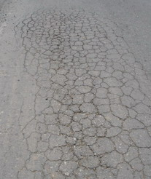
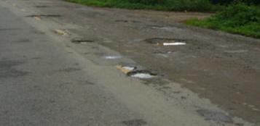
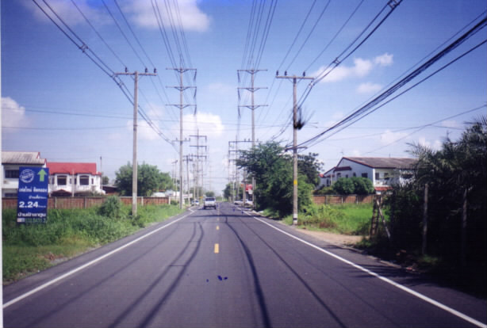
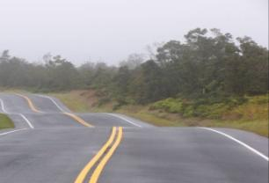
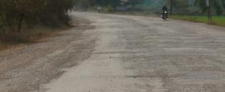
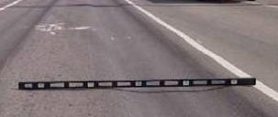
ข้อมูลนำเข้า (Input Data)
Road data
Condition data
Inventory data
Cracking
Pothole
หมายเลขทางหลวง, ชนิดผิวทาง,
จำนวนช่องจราจร, ทิศทางจราจร,
อายุ, ค่าการยุบตัว,
ความลาดชัน, ความกว้างผิวจราจร, ปริมาณจราจร เป็นต้น
IRI
Rutting
Ravelling
สืบค้นและเรียกข้อมูลโดยอัตโนมัติจากระบบฐานข้อมูลกลาง
กรณีที่ไม่มีข้อมูลการสำรวจสภาพความเสียหายในปีปัจจุบัน
โปรแกรมจะทำนายให้อัตโนมัติโดยใช้แบบจำลองการเสื่อมสภาพ
20

Slide 21
ข้อมูลนำเข้า (Input Data)
Vehicle data
Vehicle Data
Unit Cost
น้ำหนัก กำลังเครื่องยนต์ สัมประสิทธิ์แรงต้านต่างๆ
อายุการใช้งาน
Speed parameter
ราคาพาหนะ ราคาน้ำมัน
ราคาน้ำมันเครื่อง ค่าแรงซ่อม
ราคายาง มูลค่าเวลาในการเดินทาง
สามารถปรับแก้ค่าได้จากหน้าจอโปรแกรม
21

Slide 22
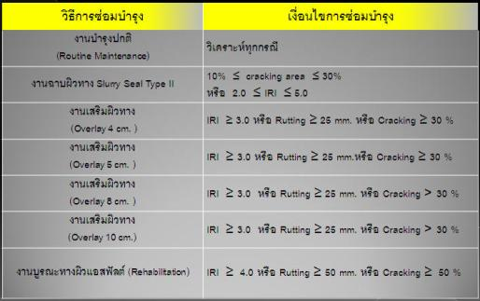
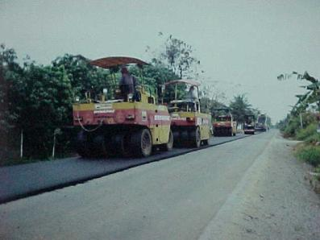
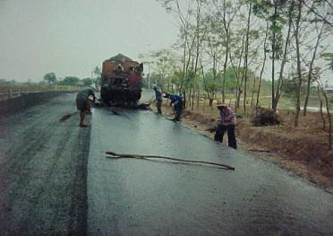
ข้อมูลนำเข้า (Input Data)
Maintenance data
฿
เกณฑ์การตัดสินใจ
ในการซ่อม
ราคาซ่อมบำรุงสายทาง
ของแต่ละหน่วยงาน
สามารถปรับแก้ค่าได้จากหน้าจอโปรแกรม
22

Slide 23
เกณฑ์การตัดสินใจในการซ่อม
วิธีการซ่อมบำรุง | เงื่อนไขการซ่อมบำรุง
งานบำรุงปกติ (Routine Maintenance) | วิเคราะห์ทุกกรณี
งานฉาบผิวทาง Slurry Seal Type II | 10% ≤ cracking area ≤ 30% หรือ 2.0 ≤ IRI ≤ 5.0
งานเสริมผิวทาง (Overlay 4 cm. ) | IRI ≥ 3.0 หรือ Rutting ≥ 25 mm. หรือ Cracking ≥ 30 %
งานเสริมผิวทาง (Overlay 5 cm. ) | IRI ≥ 3.0 หรือ Rutting ≥ 25 mm.หรือ Cracking ≥ 30 %
งานเสริมผิวทาง (Overlay 8 cm. ) | IRI ≥ 3.0 หรือ Rutting ≥ 25 mm. หรือ Cracking > 30 %
งานเสริมผิวทาง (Overlay 10 cm.) | IRI ≥ 3.0 หรือ Rutting ≥ 25 mm. หรือ Cracking > 30 %
งานบูรณะทางผิวแอสฟัลต์ (Rehabilitation) | IRI ≥ 4.0 หรือ Rutting ≥ 50 mm. หรือ Cracking ≥ 50 %
23

Slide 24
แบบจำลองการเสื่อมสภาพ (Deterioration Model)
IRI Prediction Model
อ้างอิงแบบจำลองจาก Road Network Evaluation Tools,
The World Bank, 2007
ปรับแก้ค่าโดยใช้ข้อมูล IRI ของกรมทางหลวง
Cracking & Rutting Prediction Model
อ้างอิงแบบจำลองจาก HDM-4

Slide 25
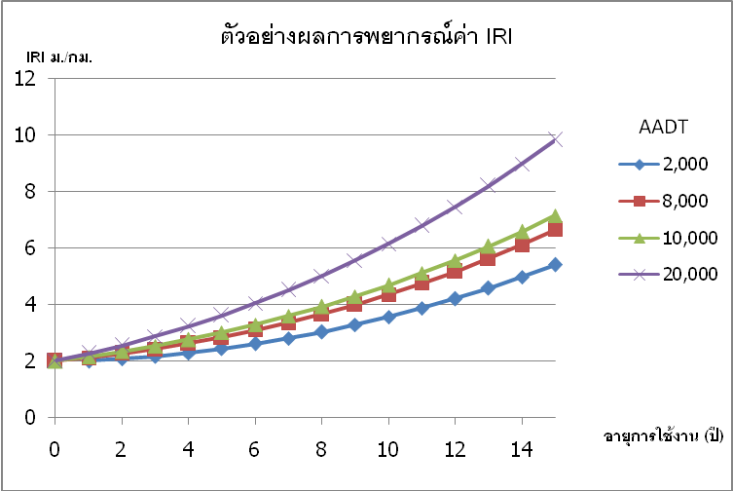
แบบจำลองการเสื่อมสภาพ (Deterioration Model)

Slide 26
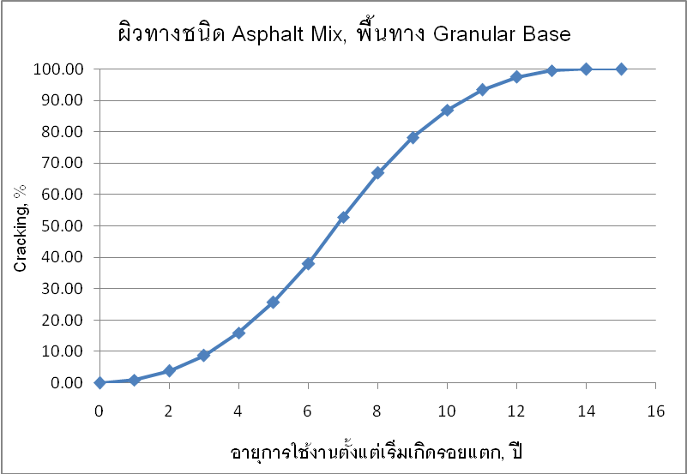
แบบจำลองการเสื่อมสภาพ (Deterioration Model)

Slide 27
แบบจำลองการผลกระทบหลังการซ่อม
(Road Work Effect Model)
อ้างอิงแบบจำลอง HDM-4
กรณีค่า IRI _{ก่อนซ่อม} > 1.5
กำหนดค่า IRI หลังการซ่อมต่ำสุด 1.5 m/km
กรณีค่า IRI _{ก่อนซ่อม} < 1.5
กำหนดค่า IRI หลังการซ่อมไม่ต่ำกว่าค่า IRI _{ก่อนซ่อม}
ค่า IRI หลังการฉาบผิวทางลาดยาง
ค่า IRI หลังการเสริมผิวทางลาดยาง
IRI = 1.5 m/km
ค่า IRI หลังการบูรณะผิวทางลาดยาง

Slide 28
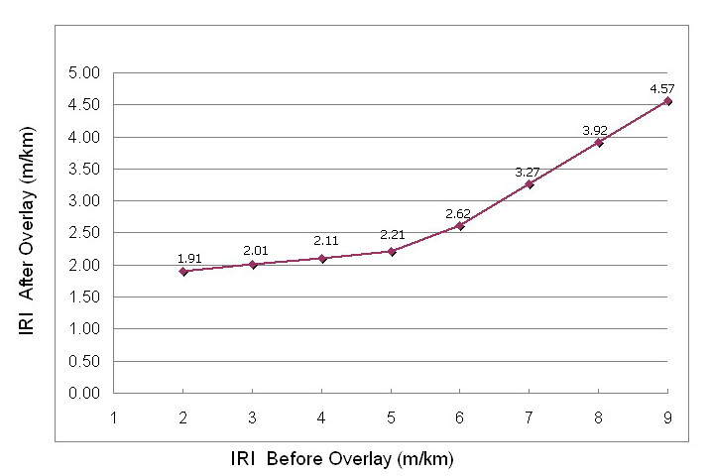
กราฟความสัมพันธ์ระหว่างค่า IRI ก่อนและหลัง การเสริมผิวทางลาดยาง 5 cm.
28

Slide 29
กราฟความสัมพันธ์ระหว่าง ค่า IRI ก่อนและหลังการฉาบผิวทาง
IRI หลัง
IRI ก่อน
29

Slide 30
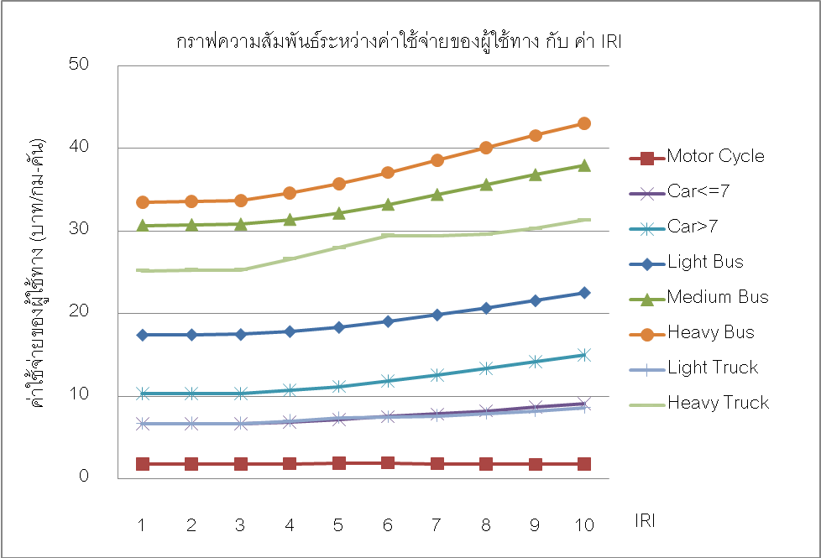
ตัวอย่างค่าใช้จ่ายของผู้ใช้ทาง ณ ค่า IRI ต่างๆ
30

Slide 31
Road User Benefit & Net Benefit
Fuel & Oil Cost
Tire Cost
Road User Cost
Before Maintenance
Part & Repair Cost
RUC_{before} - RUC_{after}
Road User Cost
After Maintenance
Depreciation Cost
Road User Benefit
Travel Time Cost
Net Benefit = Road User Benefit – Cost_{Maintenance}

Slide 32
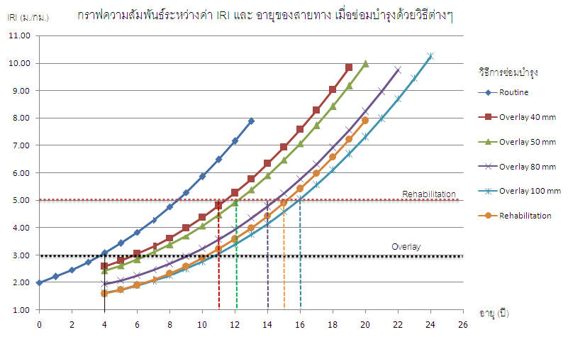
การพิจารณาระยะเวลาที่ได้รับผลประโยชน์หลังการซ่อม (Benefit Time)
32

Slide 33
ระยะเวลาที่ได้รับผลประโยชน์หลังการซ่อม (Benefit Time)
ของวิธีการซ่อมประเภทต่างๆ
วิธีการซ่อมบำรุง | Benefit Time
งานฉาบผิวทาง Slurry Seal Type II | 5
งานเสริมผิวทาง | 7
งานเสริมผิวทาง | 8
งานเสริมผิวทาง | 10
งานเสริมผิวทาง | 12
งานบูรณะทางผิวแอสฟัลต์ | 11

Slide 34
แบบจำลองทางด้านสังคมและสิ่งแวดล้อม
Emission Model
(7 types)
ไฮโดรคาร์บอน (HC)
คาร์บอนมอนนอกไซด์ (CO)
คาร์บอนไดออกไซด์ (CO₂)
ไนโตรเจนออกไซด์ (NO_{X}) ซัลเฟอร์ไดออกไซด์ (SO₂)
สารตะกั่ว (Pb)
ฝุ่นละอองขนาดเล็ก (PM)
Instantaneous Fuel Consumption, IFC (ml/s) from RUE Model
Emission Quantities
(g/km.)
Traffic-influenced Speed, SQ (m/s) from RUE Model
Emission Model (อ้างอิงจากแบบจำลอง HDM-4)

Slide 35
Optimization Model
Unlimited budget
Limited budget
ขั้นตอนการเลือกวิธีการซ่อมในแต่ละช่วงสายทาง
เลือกวิธีการซ่อมที่ให้ผลประโยชน์สุทธิสูงที่สุด
Select Max. net benefit
ขั้นตอนการเลือกแผนงานซ่อมทั้งโครงข่าย
ซ่อมบำรุงทุกสายทางด้วยวิธีที่ให้ Max. Net benefit โดยที่ค่า B/C ของช่วงสายทางนั้นมากว่าศูนย์
Maximize ∑ benefit
; where benefit/cost > 0
ขั้นตอนการเลือกวิธีการซ่อมในแต่ละช่วงสายทาง
เลือกวิธีการซ่อมที่ให้อัตราผลประโยชน์ต่อต้นทุนสูงที่สุด
Select Max. benefit/cost
ขั้นตอนการเลือกแผนงานซ่อมทั้งโครงข่าย
เลือกแผนการซ่อมในที่ให้ผลรวมของผลประโยชน์ในปีนั้นสูงที่สุด ภายใต้งบประมาณที่จำกัดในแต่ละปี
Maximize ∑ benefit
; where
∑ Maintenance cost in year t ≤ Budget in year t
35

Slide 36
ขั้นตอนการวิเคราะห์ของ TPMS 2009
CRD
การเก็บข้อมูลสำรวจภาคสนาม
ข้อมูลบัญชีสายทาง
กรมทางหลวง
ประเมินสภาพความเสียหายของสายทาง
เก็บข้อมูลบัญชีสายทางเพื่อปรับปรุงให้ตรงกับสภาพในปัจจุบัน
ระบบฐานข้อมูลกลาง
TPMS
ระบบฐานข้อมูล TPMS
ข้อมูลสายทาง
ข้อมูลมาตรฐานการซ่อมบำรุง
ข้อมูลตัวแทนยานพาหนะ
วิเคราะห์แผนกิจกรรมบำรุงรักษาเชิงกลยุทธ์ (แผน 1-5 ปี)
วิเคราะห์แผนกิจกรรมบำรุงรักษาประจำปี (แผน 1 ปี)
เลือกโครงข่ายทาง
จัดกลุ่มสายทาง
เลือกวิธีการซ่อมในแต่ละกลุ่ม
กำหนดเงื่อนไขงบประมาณ
1. ไม่จำกัดงบประมาณ 2. จำกัดงบประมาณ
Optimization & Prioritization
ผลการวิเคราะห์และแผนงบประมาณซ่อมบำรุง
36

Slide 37
หัวข้อการนำเสนอ
แนวทางการวิเคราะห์วิธีการซ่อมบำรุงที่เหมาะสม
รายละเอียดของระบบ TPMS 2009
การใช้งานโปรแกรม
สรุป

Slide 38
ตัวอย่างการใช้งานโปรแกรม TPMS 2009
38

Slide 39
หน้าจอแรกของการใช้งานโปรแกรม TPMS 2009
เป็นหน้าจอสำหรับเลือกการเข้าสู่ระบบ TPMS โดยต้องใส่ชื่อและรหัสผ่าน
39

Slide 40
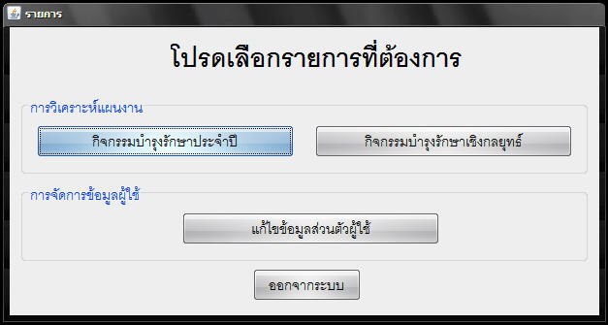
หน้าจอสำหรับเลือกการวิเคราะห์แผนงาน
1
40

Slide 41
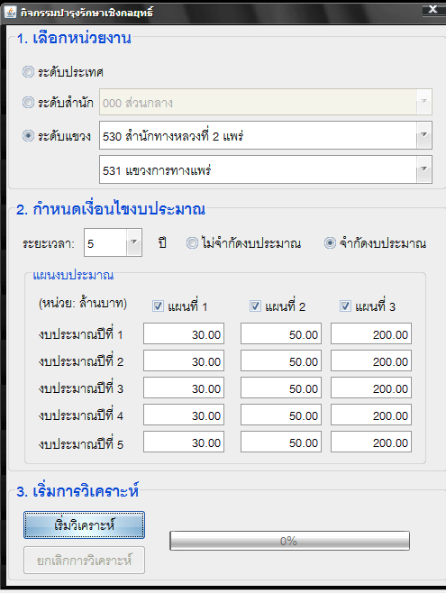
หน้าจอการกำหนดเงื่อนไขงบประมาณในการวิเคราะห์
1
2
3
4
41

Slide 42
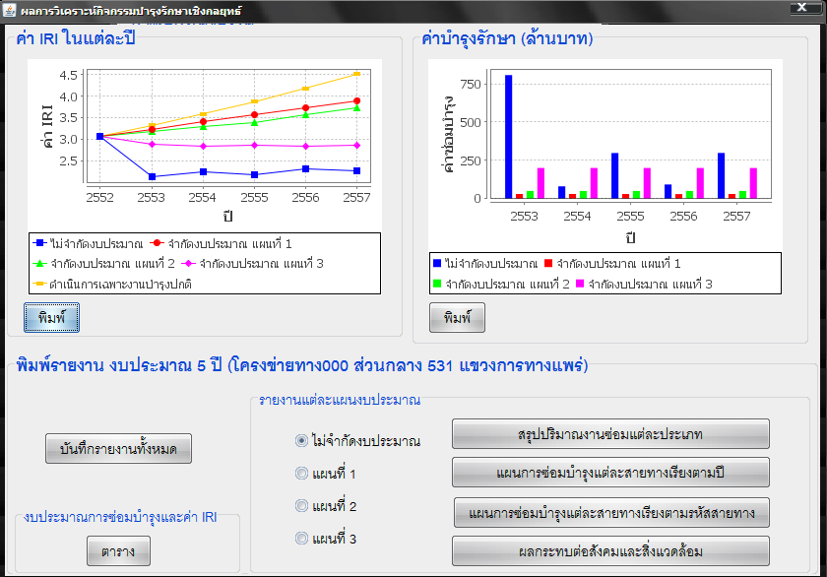
หน้าจอแสดงผลการวิเคราะห์ ระหว่างค่า IRI กับเงินงบประมาณ
42

Slide 43
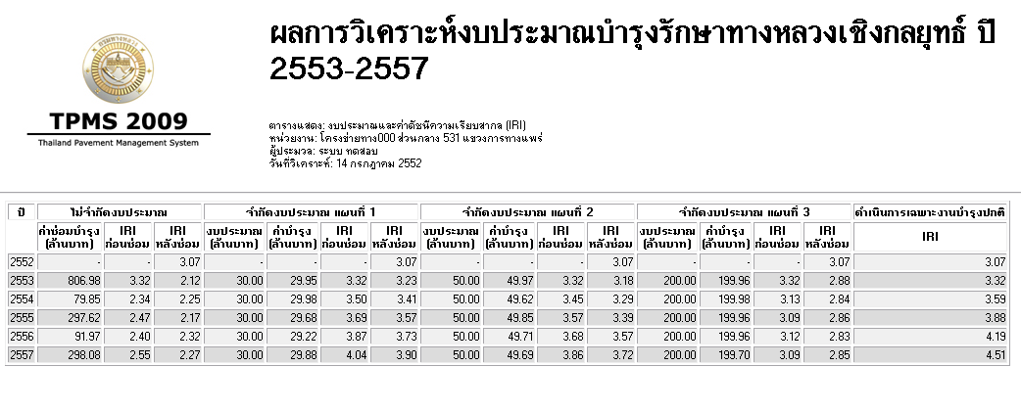
ตารางแสดงงบประมาณซ่อมบำรุงและค่า IRI
43

Slide 44
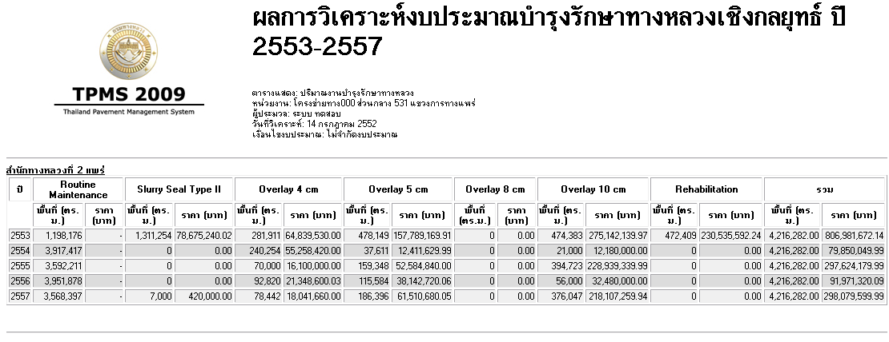
ตารางสรุปปริมาณงานซ่อมแต่ละประเภท

Slide 45
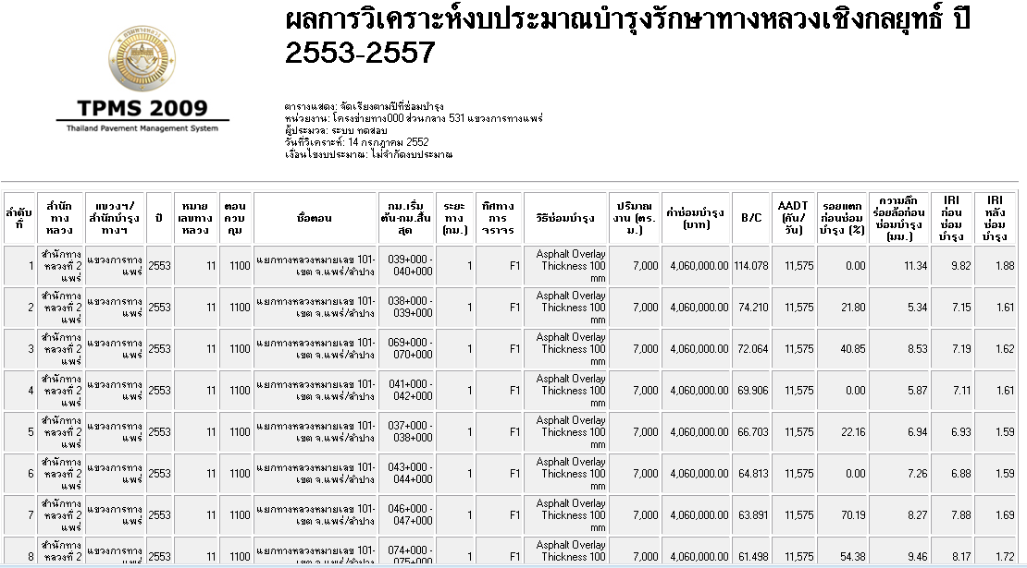
ตารางแสดงแผนการซ่อมบำรุงแต่ละสายทางเรียงตามปี
45

Slide 46
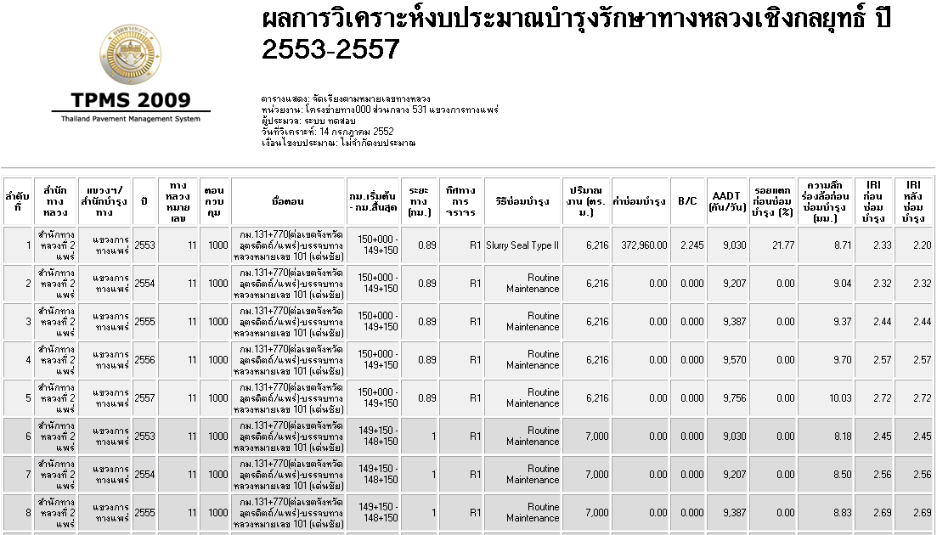
ตารางแสดงแผนการซ่อมบำรุงแต่ละสายทาง เรียงตามรหัสสายทาง
46

Slide 47
ตารางแสดงผลกระทบต่อสังคมและสิ่งแวดล้อม

Slide 48
กรณีต้องการวิเคราะห์แผนกิจกรรมบำรุงรักษาประจำปี
1

Slide 49
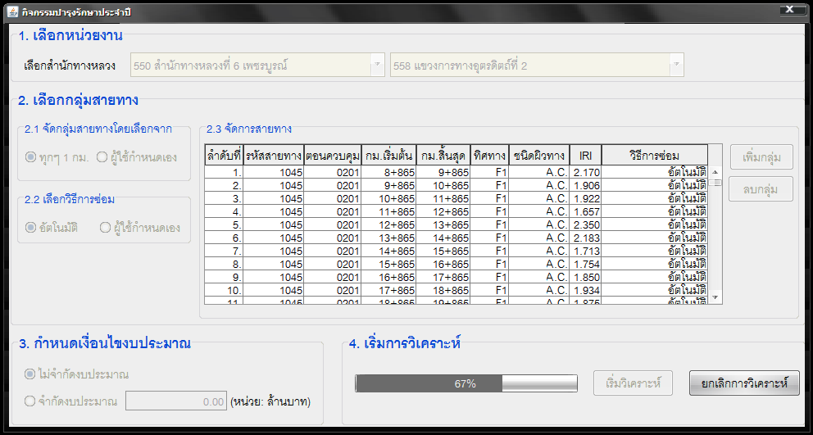
หน้าจอการจัดกลุ่มสายทาง การเลือกวิธีซ่อม และกำหนดเงื่อนไขงบประมาณ
1
2
3
4
สำหรับการวิเคราะห์แผนซ่อมบำรุงประจำปีนั้น ก่อนการจัดกลุ่มสายทางและเลือกวิธีซ่อม ควรจัดกลุ่มสายทางทุกๆ 1 กม กำหนดให้โปรแกรมเลือกวิธีการซ่อมอัตโนมัติ และกำหนดให้วิเคราะห์แบบไม่จำกัดงบประมาณ เพื่อดูแผนการซ่อมที่โปรแกรมแนะนำสำหรับใช้ประกอบการพิจารณาในการจัดกลุ่มและกำหนดวิธีการซ่อม

Slide 50
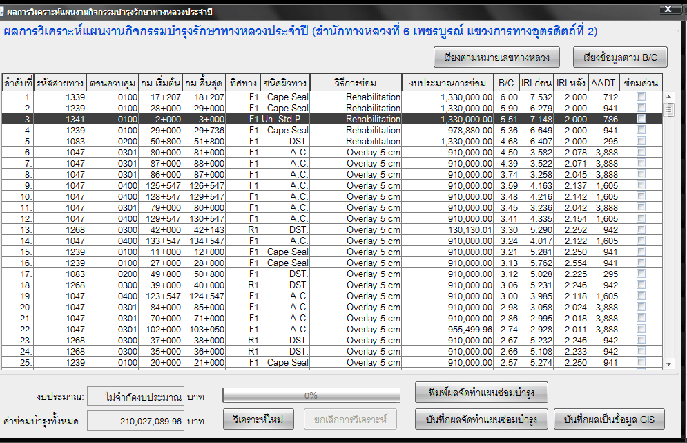
ผลการวิเคราะห์โดยเป็นแผนที่โปรแกรมแนะนำ
50

Slide 51
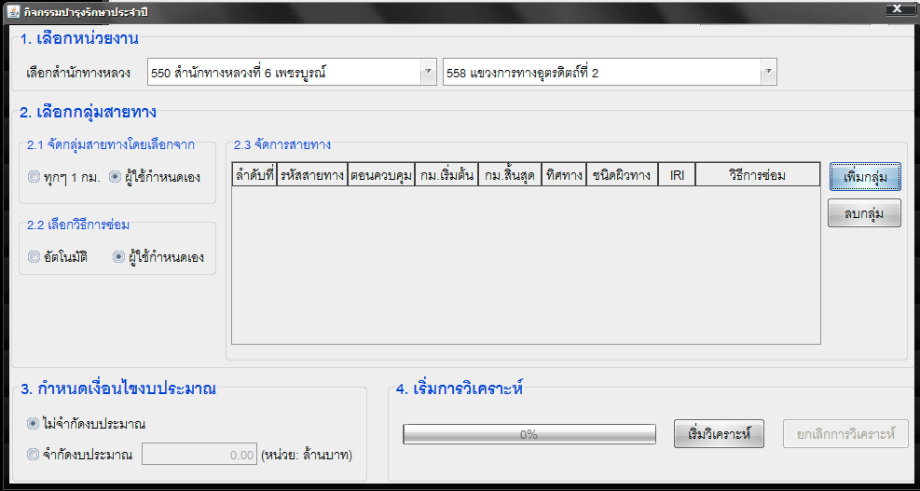
หลังจากที่พิจารณาผลการวิเคราะห์ที่โปรแกรมแนะนำแล้ว ผู้ใช้สามารถจัดกลุ่มสายทางเองได้ดังนี้
1
2

Slide 52
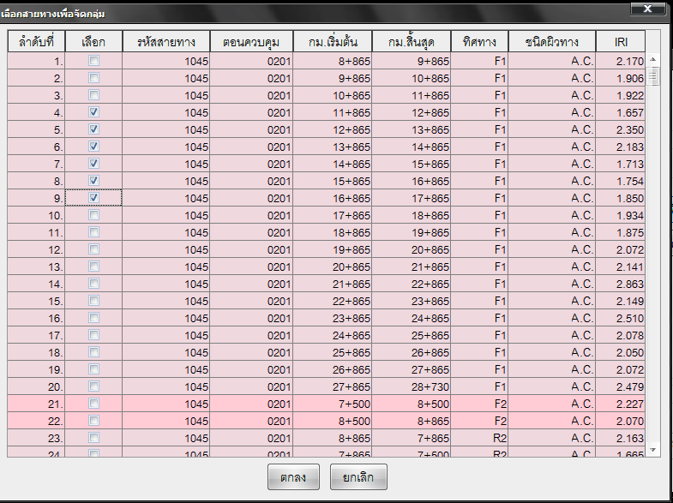
หน้าจอการเลือกสายทาง เพื่อจัดกลุ่ม
1
2
52

Slide 53
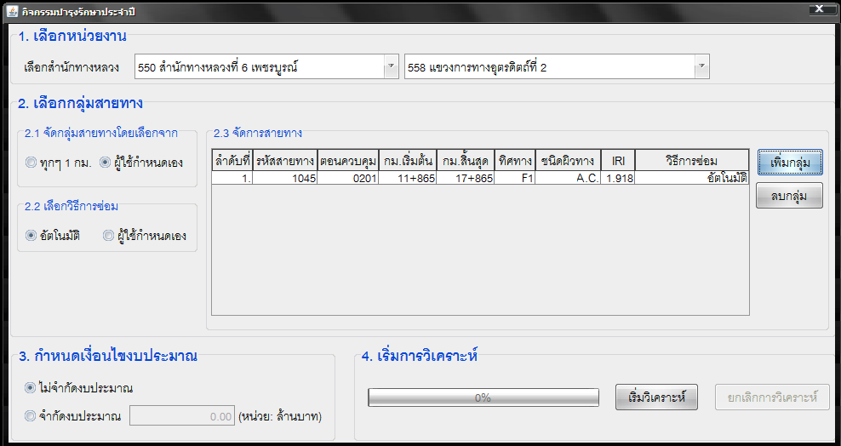
หลังจากเลือกสายทางต่างๆ แล้วกด ตกลง โปรแกรมจะแสดงสายทางที่ถูกจัดกลุ่ม ดังรูป และหากต้องการเพิ่มกลุ่มอีกให้กด “เพิ่มกลุ่ม”
1
53

Slide 54
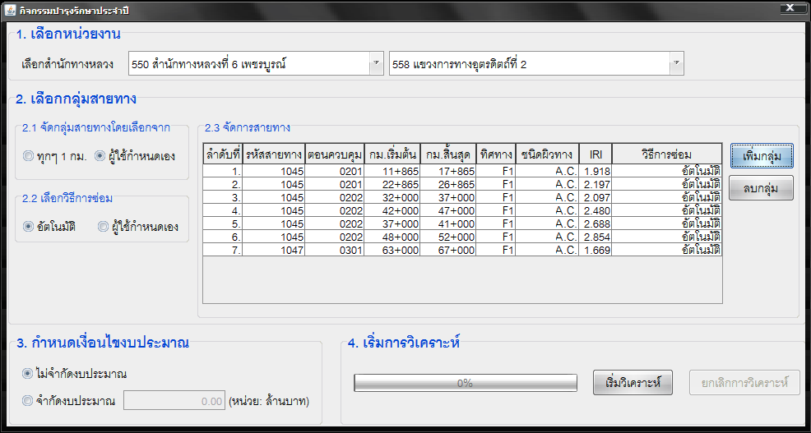
เมื่อจัดกลุ่มครบตามที่ต้องการแล้ว การเลือกวิธีซ่อมสามารถให้โปรแกรมวิเคราะห์เพื่อแนะนำแผนการซ่อมบำรุงก่อนการกำหนดวิธีการซ่อมเองได้ โดยเลือกวิธีการซ่อมอัตโนมัติ
1
จากนั้นจึงเลือกไม่จำกัดงบประมาณ เพื่อให้โปรแกรมแนะนำแผนการซ่อมบำรุง โดยกดปุ่ม “เริ่มวิเคราะห์”
2
3
54

Slide 55
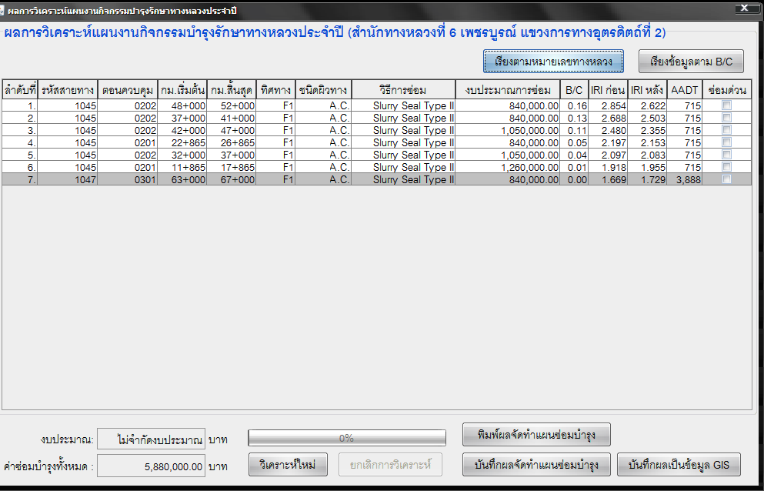
ผลการวิเคราะห์แผนการซ่อมบำรุงที่แนะนำโดยโปรแกรม
ซึ่งผู้ใช้เป็นผู้จัดกลุ่มสายทางเอง
55

Slide 56
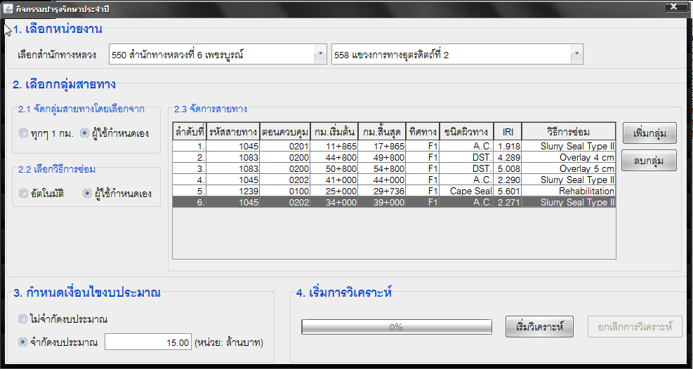
กรณีที่ผู้ใช้ต้องการกำหนดวิธีการซ่อมบำรุงเอง เพื่อจัดทำแผนปฏิบัติงานซ่อมที่เหมาะสมที่สุด ภายใต้งบประมาณที่จำกัด
1
2
3
จำกัดงบประมาณ 15 ล้านบาท
4

Slide 57
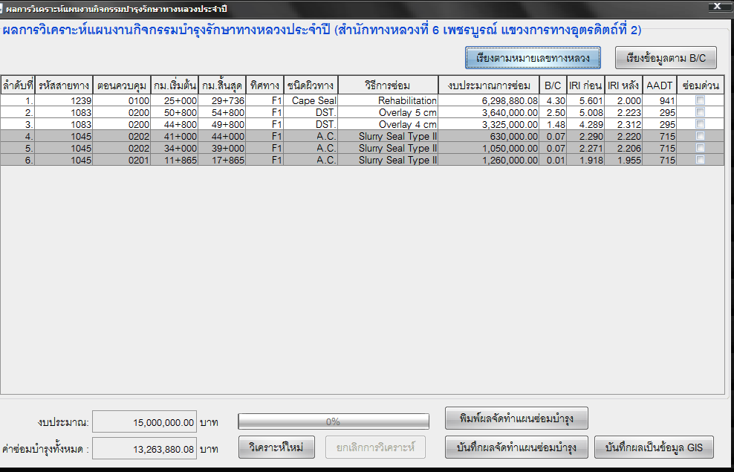
แผนการซ่อมบำรุงโดยเรียงค่า B/C ภายใต้การจำกัดงบประมาณ 15 ล้านบาท
57

Slide 58
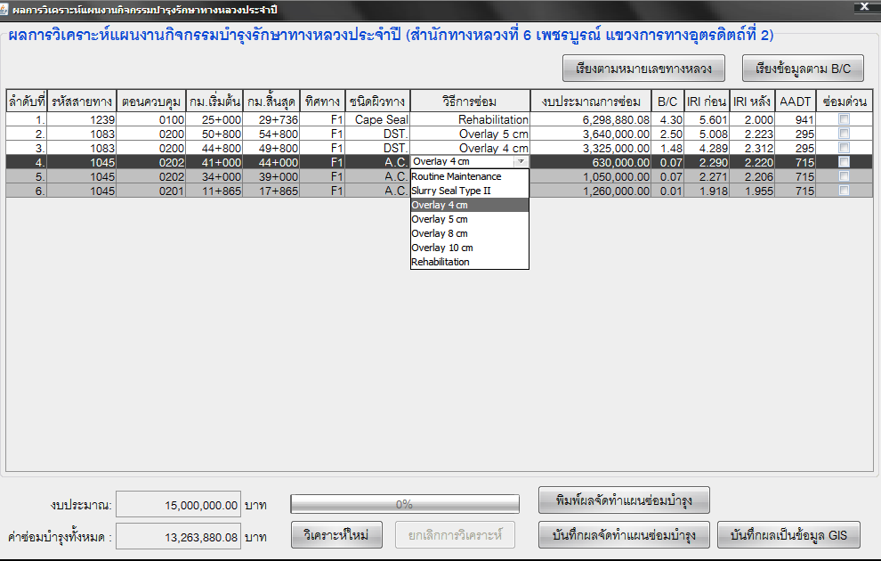
ผู้ใช้สามารถกำหนดแผนการซ่อมเพื่อวิเคราะห์ใหม่ได้ หลังจากที่ได้พิจารณาผลการวิเคราะห์จากโปรแกรมแล้ว
เนื่องจากการวางแผนปฏิบัติงานซ่อมบำรุงจริง จะต้องตรวจสภาพความเสียหายหน้างานจริง ดังนั้นโปรแกรมจึงออกแบบให้ผู้วิเคราะห์ สามารกำหนดแผนการซ่อมได้เองในการวิเคราะห์
58

Slide 59
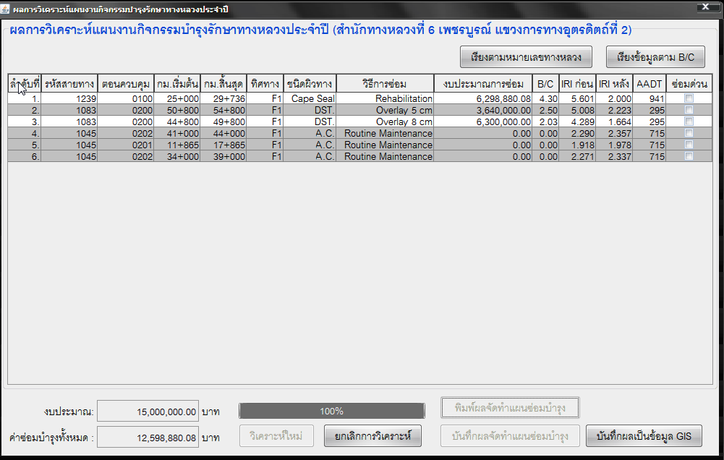
ผลการวิเคราะห์ครั้งใหม่ เมื่อผู้ใช้กำหนดแผนการซ่อมบำรุงเอง
การโปรแกรมจะคำนวณค่าซ่อมบำรุง, B/C, IRI เพื่อเป็นข้อมูลช่วยตัดสินใจในการวางแผนซ่อมบำรุง
59

Slide 60
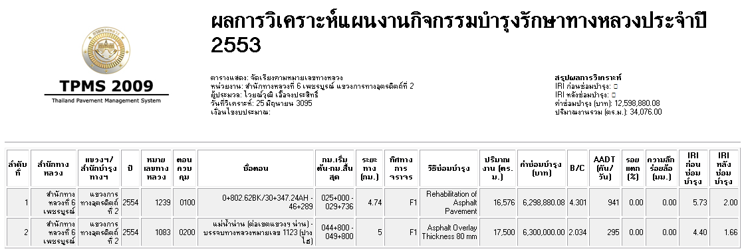
จัดแสดงผลการวิเคราะห์ในรูปแบบรายงานดังรูป
60

Slide 61
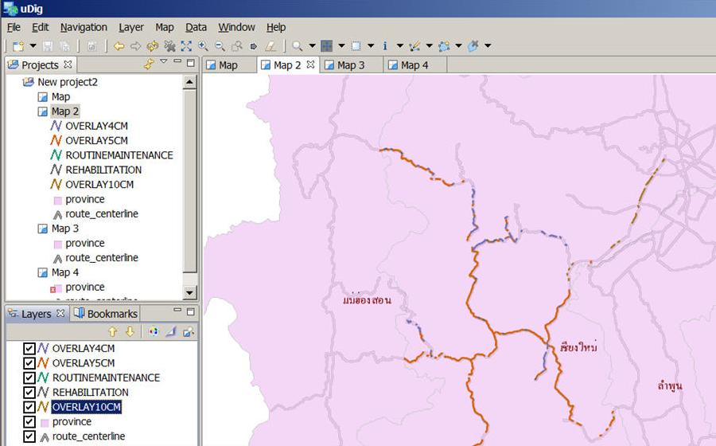
จัดแสดงผลการวิเคราะห์ในรูปแบบ GIS
61

Slide 62
หัวข้อการนำเสนอ
แนวทางการวิเคราะห์วิธีการซ่อมบำรุงที่เหมาะสม
รายละเอียดของระบบ TPMS 2009
การใช้งานโปรแกรม
สรุป

Slide 63
สรุป
TPMS 2009 เป็นโปรแกรมช่วยในการประมวลผลข้อมูลด้านวิศวกรรมและเศรษฐศาสตร์ในการกำหนดวิธีการซ่อมบำรุงทาง หรือแผนการซ่อมบำรุงทางทั้งในระยะสั้นและระยะยาว
ค่า IRI เป็นตัวแทนสภาพการใช้งานที่มีส่วนสะท้อนถึงสภาพความเสียหายของโครงสร้างทาง แต่ไม่สามารถกำหนดวิธีการซ่อมบำรุงที่ถูกต้องจากค่า IRI เพียงอย่างเดียวได้
สภาพความเสียหายของโครงสร้างทางจากค่า Cracked area ร่องล้อ รวมทั้งผลการทดสอบความแข็งแรงของโครงสร้างทางและ การทดสอบวัสดุ จะทำให้การระบุวิธีการซ่อมบำรุงที่เหมาะสมทางวิศวกรรมมีความถูกต้อง

Slide 64
สรุป
TPMS 2009 สามารถช่วยคัดเลือกหาวิธีการซ่อมบำรุงที่คุ้มค่าทางเศรษฐศาสตร์ที่สุดได้
TPMS 2009 อนุญาตให้ผู้ใช้สามารถกำหนดวิธีการซ่อมบำรุงที่เห็นว่าถูกต้องและ ช่วยคำนวณหาความคุ้มค่าของวิธีซ่อมนั้นได้
TPMS 2009 จัดทำแผนงานบำรุงรักษา โดยแสดงผลการวิเคราะห์ได้ในรูปแบบรายงาน และรูปแบบของระบบ GIS

Slide 65
ปัญหาจากการใช้งาน
ต้องเลือกสายทางในการวิเคราะห์แบบกำหนดเองโดยการคลิกเลือกทีละ 1 กม.
TPMS 2009 ไม่สามารถ Save โครงการซ่อมบำรุงเพื่อกลับมาวิเคราะห์ต่อภายหลังได้
ต้องมีการปรับปรุง Model การวิเคราะห์สภาพความเสียหาย และผลจากการซ่อมบำรุงจากข้อมูลผลการสำรวจล่าสุดทุกๆปี เพื่อให้มีความแม่นยำ

Slide 66
การดูแลระบบ
ต้อง Update ข้อมูลต่างๆในการวิเคราะห์
สภาพสายทาง ปริมาณจราจรและประวัติการบำรุงทาง
ข้อมูลราคาค่าก่อสร้าง และ ข้อมูลด้านเศรษฐกิจอื่นๆ
Model การพยากรณ์ความเสียหายและผลการซ่อมบำรุง

Slide 67
ขอให้ทุกท่านประสบความสำเร็จในการใช้งานระบบ TPMS 2009
มีปัญหาหรือมีข้อแนะนำในการใช้งาน
กรุณาติดต่อ
กลุ่มพัฒนาระบบงานบำรุงทาง
สำนักบริหารบำรุงทาง
ธันวิน สวัสดิศานต์ / ภัทริน ศรุติพันธ์
เบอร์ภายใน 2916, 2906

